Slide 1
Análisis de peligros y puntos críticos de control (HACCP) y la ISO 22000
Emily Vivanco Cuellar
emilyvivanco@kmrsac.com
Seminario Miércoles del Exportador - Promperú
31 de Agosto de 2016
Lima, Perú

Slide 2

Análisis de Peligros y Puntos Críticos de Control (HACCP) y la ISO 22000
Ing. Emily Vivanco
emilyvivanco@kmrsac.com
www.krmsac.com
Lima, Agosto 2016

Slide 3
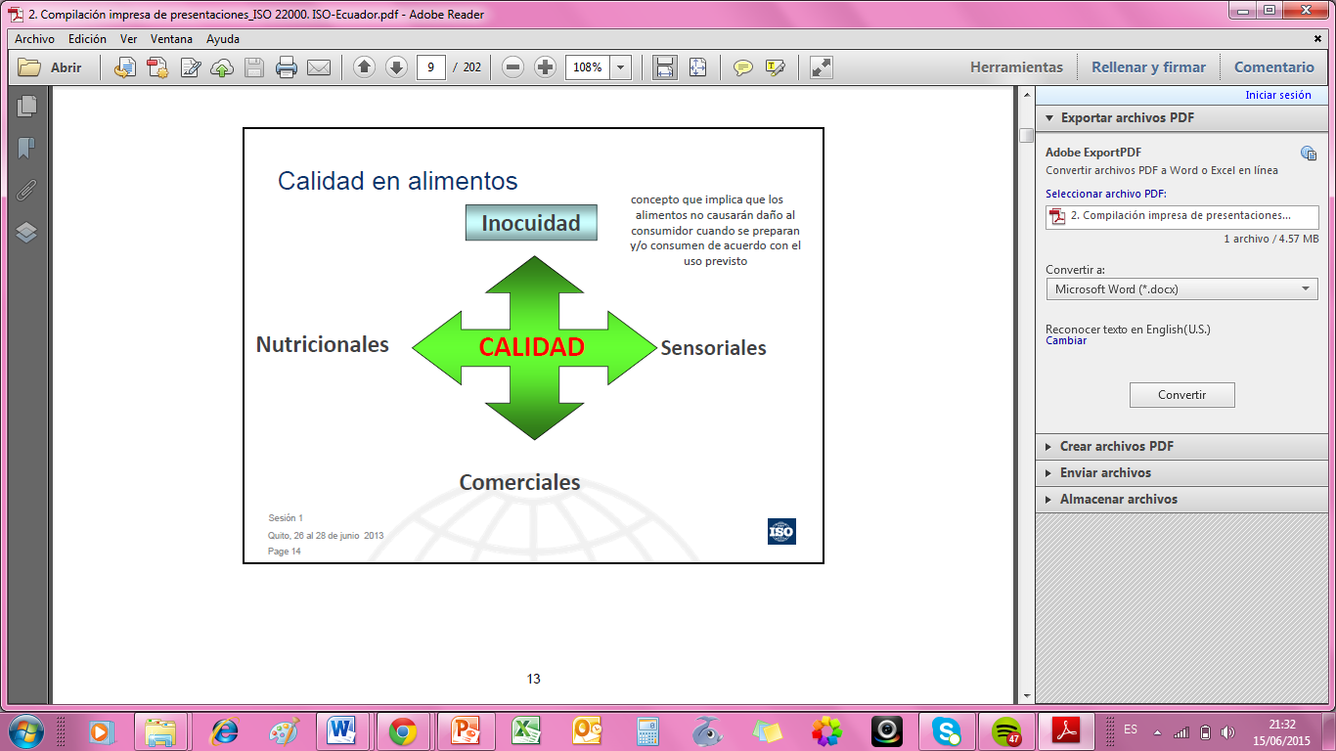
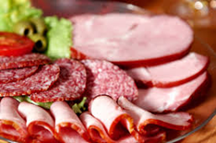


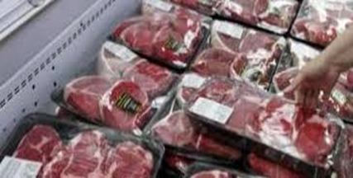

Slide 4
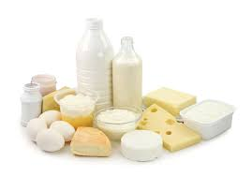

«Alimento Inocuo»
Peligro: Agente biológico, químico o físico, o propiedad de un alimento, capaz de provocar un efecto nocivo para la salud.
(Codex Alimentarius)
Nivel aceptable del peligro:
Nivel de un peligro particular en el producto final que se requiere en el paso siguiente de la cadena alimentaria para asegurar Inocuidad; se refiere al nivel aceptable en alimentos para consumo humano cuando el paso siguiente es el consumo.
Datos científicos,
investigaciones de instituciones :
Requisitos Legales del país.
Requisitos del cliente.
Experiencias .
Uso previsto por el cliente.
( Fte : SO 22004:Guia para la aplicación de ISO 2200:2005)
Aquel que no represente un «Riesgo « para el consumidor,
Que esté libre de «Peligros »

Slide 5
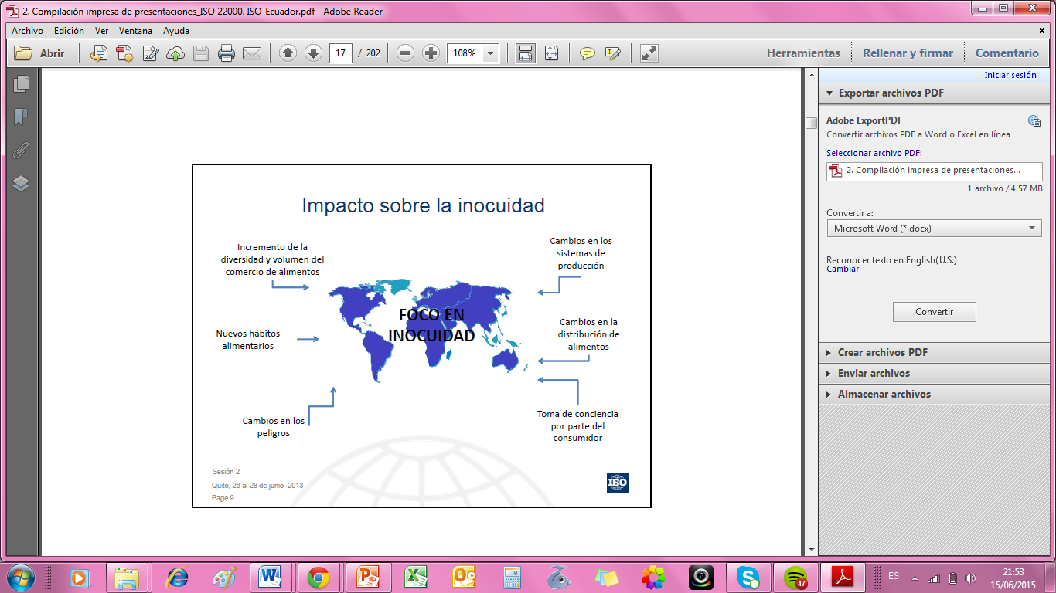
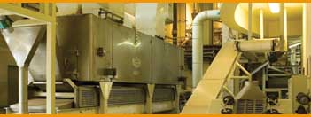
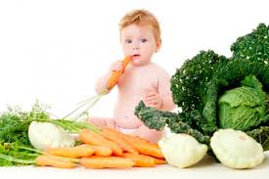

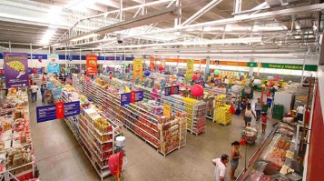


Slide 6

INDUSTRIA DE ALIMENTOS
1995
2005 2016 2016
HACCP
CODEX
DESARROLLO DE SISTEMAS
HACCP + GESTIÓN
GESTIÓN DE LA INOCUIDAD
ELEMENTOS DE SISTEMAS DE GESTIÓN
Política
Organización
Sistema para control de la documentación
Indicadores…

Slide 7

GFSI = Global Food Safety Initiative
Iniciativa Global para la Inocuidad Alimentaria
Organismo sin fines de lucro, no gubernamental, creado en el año 2000. Sede en Belgica
Fundado por conjunto de cadenas de auto-servicios: Carrefour, Tesco, ICA, Metro, Migros, Ahold, Wal-Mart y Delhaize
Misión: Promover la mejora continua en los sistemas de gestión de la inocuidad alimentaria para asegurar la confianza en la provisión de alimentos seguros a los consumidores en todo el mundo.
Visión : “Una certificación, aceptada en todos lados"
Desarrollaron mecanismos para realizar un Benchmarking entre las normativas existentes relacionadas a la inocuidad alimentaria.
Evaluar una norma contra: GFSI Guidance Document.
http://www.mygfsi.com/schemes-certification/benchmarking/gfsi-guidance-document.html

Slide 8
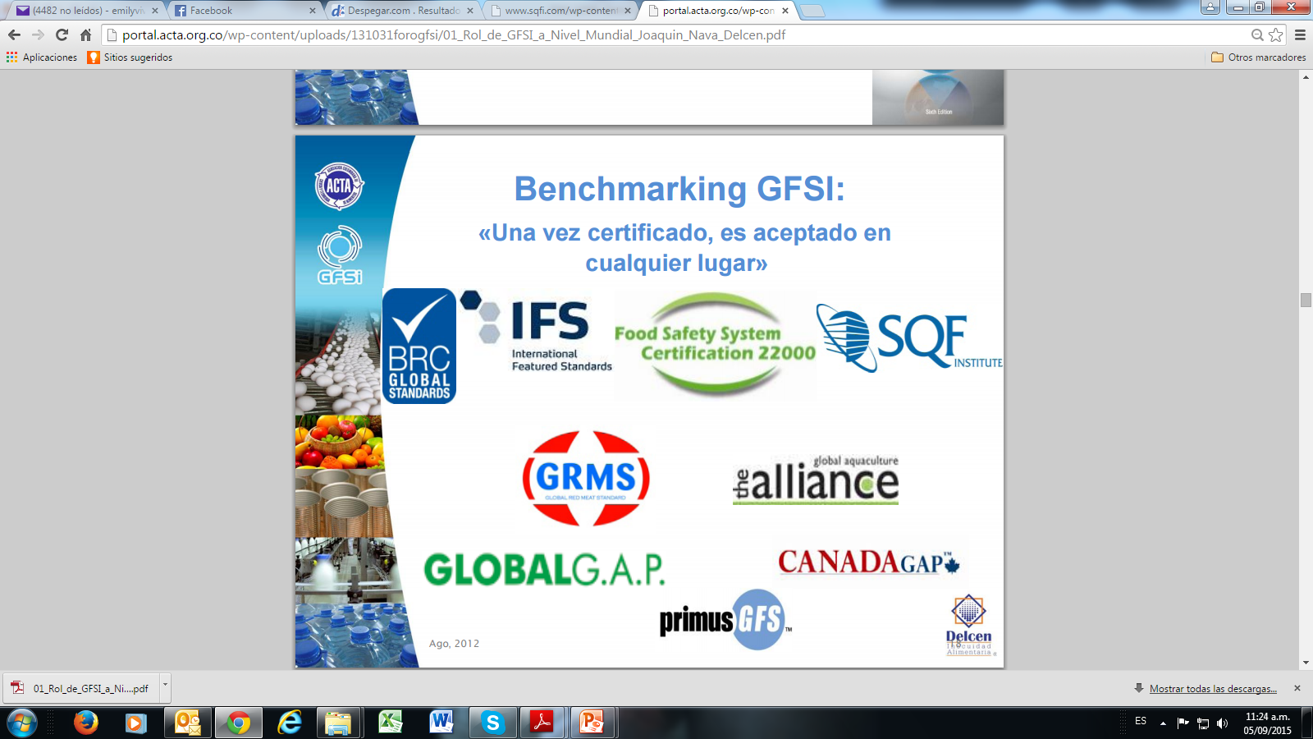
ESQUEMAS –NORMAS RECONOCIDAS COMO EQUIVALENTES EN EL ÁMBITO GFSI

Slide 9
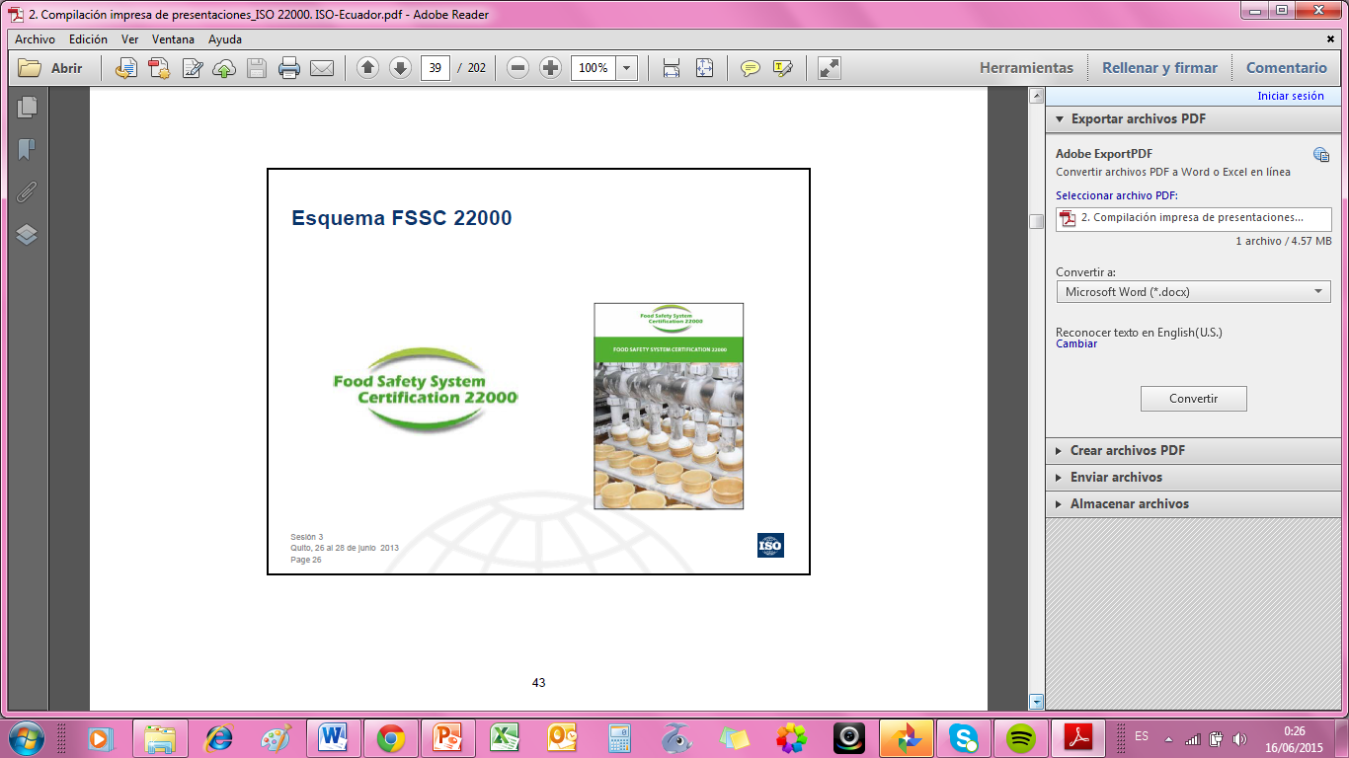
FSSC 22000 : FOOD SAFETY SYSTEM CERTIFICACION 22000

Slide 10
ESQUEMA FSSC 22000
FSSC 22000
ISO
22000
ISO
220002- 1
Requisitos
Adicionales FSSC
o
manufactura
ISO
220002- 2
PRP`s Cathering
o
ISO
220002- 3
PRP`s Producción Primaria
o
ISO
220002- 4
PRP`s Envases

Slide 11
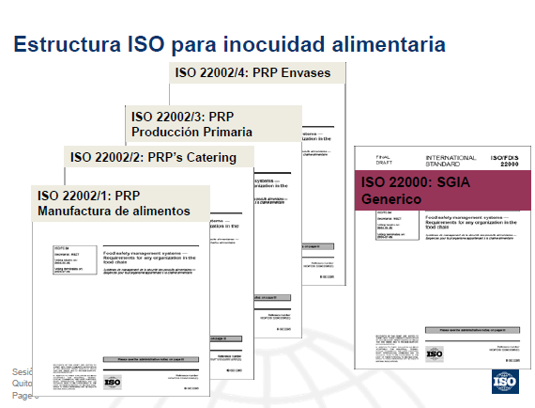

Slide 12
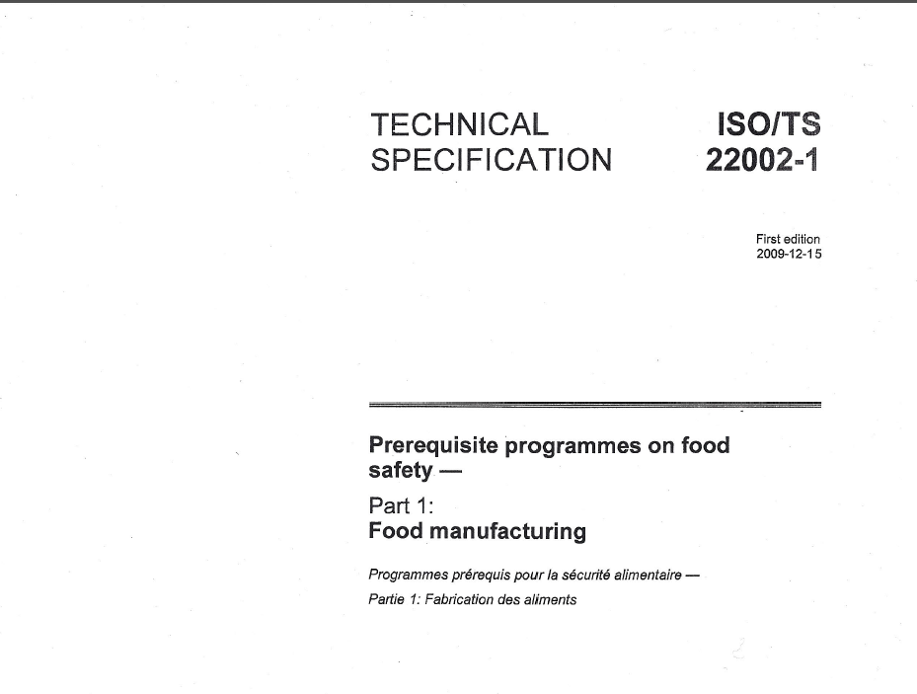

Slide 13
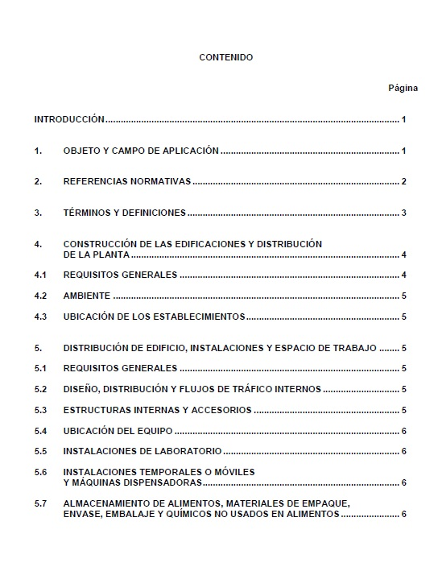
ISO/TS 22002-1
Página

Slide 14
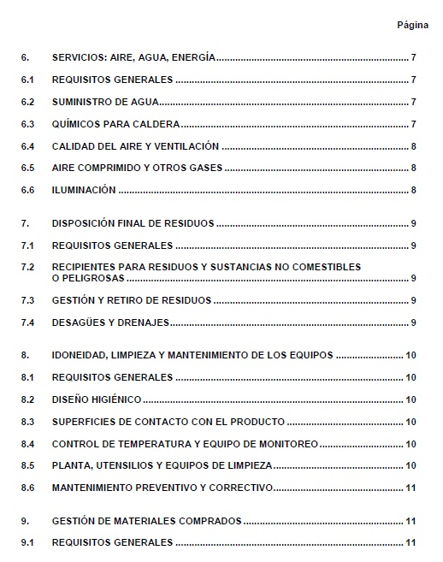
Página

Slide 15
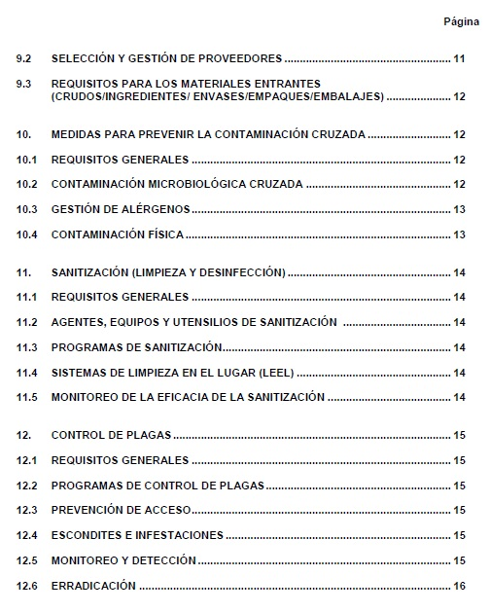
Página

Slide 16
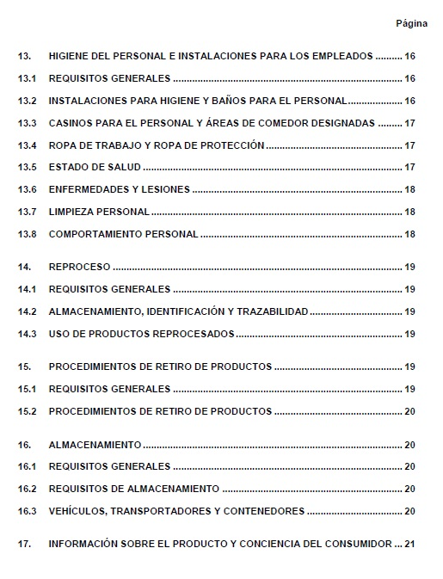
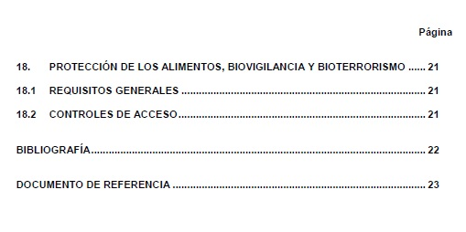
Página

Slide 17
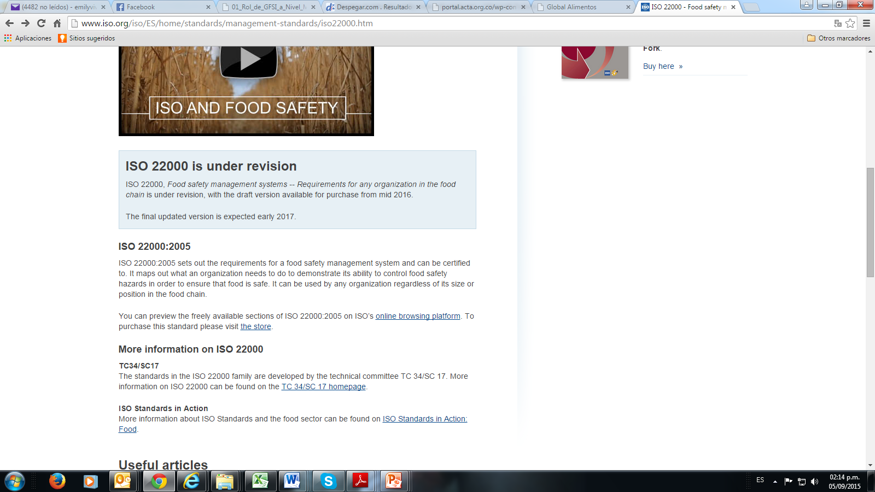
ISO 22000: 2005
Sistema de Gestión de la Inocuidad de los Alimentos. Requisitos para Cualquier Organización en la Cadena Alimentaria
(NTP-ISO-22000: 2006)

Slide 18
Familia de Normas ISO 22000
ISO22000
Sistema de gestión de la inocuidad – requisitos
ISO 22003
SGIA – Requisitos para las organizaciones de auditoria y certificación*
ISO22004 SGIA - Lineamientos para implementa ISO22000
ISO22005
Trazabilidad en la cadena de alimento
ISO/TS /22002-xyz para la cadena alimentaria :
ISO /TS /2002-2 Catering
ISO /TS /2002-5 Almacenaje y transporte
ISO /TS /2002-4 Empaque….

Slide 19

22000:2005
REQUISITOS

Slide 20
Estructura de la Norma
4. Sistema de Gestión
De la Inocuidad
de los Alimentos
3. Términos y
Definiciones
2. Referencias
Normativas
5. Responsabilidad
de la Dirección
ISO
22000
1. Objeto y Campo
de Aplicación
6. Gestión de los
Recursos
8. Validación, Verificación
y Mejora del Sistema
7. Planificación y Realización
De Productos Inocuos

Slide 21


Estructura de la Norma
4.1 Requisitos Generales
4. Sistema de Gestión de la Inocuidad de Alimentos
22000
4.2 Requisitos de la Documentación

Slide 22
Procedimientos Mandatorios
ISO 9001
Control de Documentos
Control de Registros
Auditorias Internas
Control de Productos No Conformes
Acciones Correctivas
Acciones Preventivas
ISO 22000:2005
Control de Documentos
Control de Registros
Auditorias Internas
Control de Productos No Conformes
Acciones Correctivas
Preparación y Respuesta Ante emergencias
Retiro del Mercado
8. Programas de Prerrequisitos
9. Programas de Prerrequisitos Operacionales
10.Plan HACCP

Slide 23

Estructura de la Norma
5.1 Compromiso de la Dirección
5.2 Política Inocuidad
5.3 Planificación del Sistema de Gestión
5. Responsabilidad
de la Dirección
5.4 Responsabilidad y Autoridad
22000
5.5 Líder del Equipo de Inocuidad
5.6 Comunicación
5.7 Preparación y Respuesta ante
Emergencias
5.8 Revisión por la dirección

Slide 24
5. Responsabilidad de la Dirección
5.2 Política de Inocuidad de los Alimentos
Es Apropiada para el rol de la organización.
Es Conforme con requisitos legales, reglamentarios y del cliente.
Se Comunica, implementa y mantiene.
Se revisa y adecua continuamente.
Trata la Comunicación.
Respaldada por Objetivos mesurables.
Notes:
Cual es el Objetivo de ISO 9001:
Cumplir con los requisitos de los clientes, por que los requisitos de los clientes no son sólo de conformidad con especificaciones (para eso estan los certificados de producto) los requisitos del clientes estan realcionados a Precio, Tiempo de Entrega, Lugar de entrega, oportunidad, servicio postventa, credito, etc, etc, etc entonces esta norma se creo para que las empresas pudieramos comprar a otras empresa que de alguna maneran demuestren que son capaces de cumplir con todo lo que hemos acordado. Cuantos negocios perdidos ha habido en el mundo por culpa de un proveedor que no entregó la mercaderia a tiempo, supongo que por eso se crearon los seguros, pero con los seguros aunque recupere el dinero invertido es probable que no recupere al cliente.
Otro objetivo es cumplir con los requisitos reglamentarios, eso como cliente me da seguridad pues es muy probable que yo no los conozca pero es obligación de mi proveedor darme un producto inocuo, en el caso de alimentos, seguro en el caso de maquinas, y para eso existen requisitos pertinentes y aca entran las BPM, Sistema HACCP
No conforme con esto ISO me pide la mejora continua, para que no sigan diciendo por ahí que cualquiera tiene ISO aunque el producto no satisfaga al cliente.

Slide 25
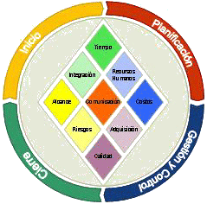
Estructura de la Norma
6.1 Provisión de los Recursos
6. Gestión de los
Recursos
6.2 Recursos Humanos
22000
6.3 Infraestructura
6.4 Ambiente de Trabajo

Slide 26
Estructura de la Norma
7.1 Generalidades
7.2 Programas pre requisitos (PPRs)
7. Planificación y Realización de Productos Inocuos
7.3 Fases preliminares para
realizar el análisis de peligros
22000
7.4 Análisis de peligros
7.5 Establecimiento de los PPR Oper.

Slide 27
Estructura de la Norma
7.6 Establecimiento del plan HACCP
7.7 Actualización de la información
7. Planificación y Realización de Productos Inocuos
7.8 Planificación de la verificación
22000
7.9 Sistema de trazabilidad
7.10 Control de no Conformidades

Slide 28


Estructura de la Norma
8.1 Generalidades
8.2 Validación de las Combinaciones
de Medidas de Control
8. Validación, Verificación
y Mejora del Sistema
8.3 Control de Seguimiento
y de la Medición
22000
8.4 Verificación del
Sistema de Gestión
8.5 Mejora

Slide 29
Términos para recordar
Vigilancia
El acto de ejecutar una secuencia planeada de observaciones o de mediciones de parámetros de contro,l para evaluar si una medida de control se encuentra o no bajo control. Las actividades de vigilancia se centran habitualmente en mediciones realizadas en “tiempo real” y en el funcionamiento de una medida de control específica.
Verificación
Después de la operación
La aplicación de métodos, procedimientos, pruebas y otras evaluaciones, además de la vigilancia, para determinar si una medida de control está o ha estado funcionando de la manera prevista.
Demuestra y documenta que
  El monitoreo funciona
Validación
Antes de la operación
La obtención de pruebas que demuestren que una medida de control o combinación de medidas de control, si se aplica debidamente, es capaz de controlar el peligro con un resultado especificado.
Codex : CAC/GL 69-2008

Slide 30
8. 5 Mejora
Mejora Continua ( alta dirección )
Actualización del SGIA
  A intervalos planificados
  El equipo de inocuidad evalúa el SGIA
Notes:
NOTAS:

Slide 31
Ciclo de Mejora
SEGUIMIENTO
:
VERIFICACIÓN
Acciones
correctivas
MEJORA
IMPLEMENTACIÓN
Establecimiento
Planificación y
Pasos
del plan HACCP
realización de
preliminares
Análisis de
Validación de
productos
para permitir
peligros
las medidas
inocuos
el análisis de
de control
Establecimiento
peligros
de PPRs
operacionales

Slide 32
GESTIÓN DE LA INOCUIDAD

Slide 33
Sistema de Gestión de la
Inocuidad de los Alimentos (SGIA)
Conjunto de elementos interrelacionados o que interactúan para establecer la política y objetivos, y para lograr que esos objetivos, sean usados para dirigir y controlar una organización en lo relativo a la inocuidad de los alimentos.
Fuente: ISO 22003:2007

Slide 34
Elementos Claves de un SGI
GESTION DEL SISTEMA
PRINCIPIOS
HACCP
PROGRAMAS DE
PRERREQUISITOS
COMUNICACIÓN INTERACTIVA

Slide 35



Cadena alimentaria: Ejemplo
PRODUCTORES AGRÍCOLAS
PROD. DE ALIMENTOS PARA ANIMALES
PRODUCTORES DE PESTICIDAS, FERTILIZANTES
PROD. DE ALIMENTOS PRIMARIOS
PRODUCTORES DE DROGAS VETERINARIAS
AUTORIDADES LEGALES Y REGLAMENTARIAS
PRODUCCIÓN DE INGREDIENTES Y ADITIVOS
FABRICANTES DE ALIMENTOS I
OPERADORES DE TRANSPORTE Y ALMACENAJE
FABRICANTES DE ALIMENTOS II
FABRICANTES DE INSTALACIONES Y EQUIPOS
COMERCIANTES MAYORISTAS
FABRICANTES DE AGENTES DE LIMPIEZA Y DESINFECCIÓN
FABRICANTES DE MATERIALES DE EMPAQUE
COMERCIANTES MINORISTAS Y
SERVICIOS DE ALIMENTACIÓN
CONSUMIDORES

Slide 36
Programas de Pre Requisitos
Condiciones básicas y actividades que son necesarias para mantener un ambiente higiénico adecuado a lo largo de toda la cadena alimentaria para la producción, manipulación y provisión de productos finales inocuos para el consumo humano.
OBJETIVOS
  Controlar la probabilidad de introducir peligros para la inocuidad de los alimentos en el producto a través del ambiente de trabajo.
  Controlar la contaminación biológica, química o física del producto o los productos, incluye la contaminación cruzada entre productos.
  Controlar los niveles de peligro para la inocuidad en el producto y en el ambiente donde se elabora el producto.
Fuente: ISO 22000:2005

Slide 37
SISTEMA HACCP
Identificar Peligros
Medidas Preventivas: (PPR)
Establecer
Medidas de Control: En el proceso ( PCC o PPR op o PC )
Alimento Inocuo

Slide 38
Gestión del Sistema
Ciclo de Gestión PHVA - PDCA
Actuar
Planear
Verificar
Hacer

Slide 39
=
HACCP
Hazard Analysis Critical Control Points
APPCC
Análisis de Peligros y Puntos de Control Críticos
=
Sistema Científico, que permite Identificar peligros específicos y diseñar medidas para su control.
Fin Principal/Objetivo: Asegurar la producción de Alimentos inocuos.
Sistema de Carácter preventivo

Slide 40
…””..Es un instrumento para evaluar los
peligros y establecer sistemas de control que se centran en la prevención en lugar de basarse principalmente en el ensayo del producto final. Todo sistema de HACCP es susceptible de cambios que pueden derivar de los avances en el diseño del equipo, los procedimientos de elaboración o el sector tecnológico….””
Fte : SISTEMA DE ANÁLISIS DE PELIGROS Y DE PUNTOS CRÍTICOS DE CONTROL (HACCP) Y DIRECTRICES PARA SU APLICACIÓN..CODEX

Slide 41
12 Pasos recomendados por el CODEX ALIMENTARIUS
Formación de un equipo de HACCP
PASO 1
Formación de un equipo de HACCP
PASO 2
Descripción del producto
PASO 3
Determinación del uso previsto del producto
PASO 4
Elaboración de un diagrama de flujo
PASO 5
Verificación del diagrama de flujo in situ
PASOS del 6 al 12
Los 7 Principios del Sistema HACCP

Slide 42
RM 449-2006
Capitulo III
Artículo 17 :Formación del Equipo HACCP
La empresa debe disponer de un equipo Multidisciplinario calificado para la formulación de un plan HACCP eficaz, técnico y competente. Podrán integrarlo los asesores externos.

Slide 44
Identificación del Uso previsto del producto
Se debe :
Identificar los usuarios y consumidores potenciales para cada producto (identificar el grupo de consumidores conocidos que son especialmente vulnerables).
Describir el uso previsto con respecto al almacenamiento, elaboración y distribución
Considerar la manipulación y el uso no intencionado del producto, proporcionando en la etiqueta instrucciones de preparación y características distintivas del producto
NOTA. Los grupos vulnerables pueden ser ancianos, lactantes, personas con dolencias o deficiencias, madres gestantes ,personas alérgicas ..

Slide 45
Verificación in situ del Diagrama de Flujo
Recepción
El equipo deberá cotejar el Diagrama de Flujo con la operación de elaboración en todas sus etapas y momentos y enmendarlos cuando proceda
*
Ingreso de materias primas, insumos.
*
Parámetros de trabajo
*
Reproceso
*
Desecho
*
*
*
*
*
*
*
Producto intermedio
*
Descripción de cada una de las etapas de proceso
*
Distribución

Slide 46
12 Pasos recomendados por el CODEX ALIMENTARIOUS
7 principios HACCP
PASO 6
PRINCIPIO 1: Realizar un análisis de peligros.
PRINCIPIO 1: Realizar un análisis de peligros.
PASO 7
PRINCIPIO 2: Determinar los puntos críticos de control (PCC).
PASO 8
PRINCIPIO 3: Establecer un límite o límites críticos.
PASO 9
PRINCIPIO 4: Establecer un sistema de vigilancia de los PCC.
PASO 10
PRINCIPIO 5: Establecer medidas correctivas cuando la vigilancia indica que un determinado PCC no está controlado.
PASO 11
PRINCIPIO 6: Establecer procedimientos de verificación para confirmar que el Sistema de HACCP funciona.
PASO 12
PRINCIPIO 7: Establecer un sistema de documentación, los registros y su aplicación.

Slide 47
P1 : ANÁLISIS DE PELIGROS
Riesgo del PELIGRO
Probabilidad de ocurrencia
Gravedad
Alto
Alta
Media
Medio
Bajo
Baja
Insignificante
Insignificante
Establecer los
Peligros Significativos

Slide 48
CÓMO AFECTAMOS LA INOCUIDAD
PELIGROS QUÍMICOS
PELIGROS FÍSICOS
PELIGROS BIOLÓGICOS
Puede afectar a un grupo de personas,
no se propaga.
Puede afectar a un grupo de personas, no se propaga, Puede causar daño físico. *
Puede afectar a un grupo de personas, SI se propagan hasta causar epidemias.
Pesticidas, herbicidas, contaminantes tóxicos inorgánicos, antibióticos, promotores de crecimiento, aditivos alimentarios tóxicos, lubricantes y tintas, desinfectantes, micotoxinas, ficotoxinas, metil y etilmercurio, e histamina. “Alérgenos”
Bacterias, virus y parásitos patogénicos, determinadas toxinas naturales, toxinas microbianas, y determinados metabólicos tóxicos de origen microbiano
Compuestos Tóxicos:
  Plomo Mercurio
  Zinc Cianuro
  Cadmio Arsénico
Guía FDA de Cumplimiento de la Política Sec. 555.425 Foods, Adulteration Involving Hard or Sharp Foreign Objects294 555.425 *Los objetos extraños que se encuentran a menos de 7 mm, dimensiones máximas, rara vez causan un trauma o lesión grave, excepto en los grupos de riesgo, como los niños, los pacientes de cirugía y los ancianos.*

Slide 49
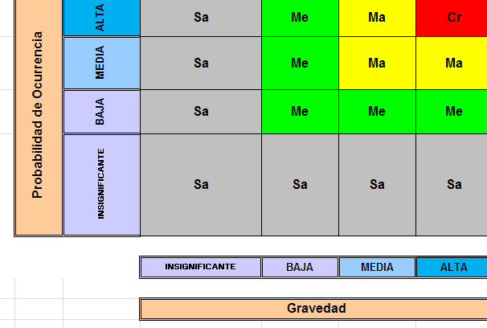
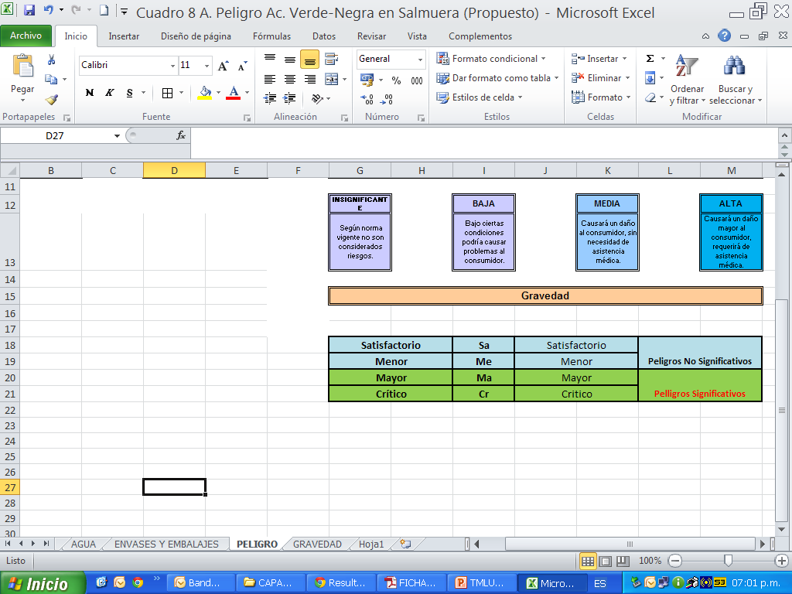
CLASIFICACIÓN DE LA IMPORTANCIA DEL PELIGRO

Slide 50
MATRIZ DE DOBLE ENTRADA DE SIGNIFICANCIA DE PELIGROS
Siendo la significancia definida como:
FRECUENCIA x CONSECUENCIA = SIGNIFICANCIA
MENOR O IGUAL A 10 ES SIGNIFICATIVO

Slide 51
ANÁLISIS DE PELIGROS
A LAS ETAPAS
RECEPCIÓN
ALMACENAMIENTO
PRODUCCION
ALMACENAMIENTO
DESPACHO
MEDIDA DE CONTROL
ENFOCADAS AL CONTROL DEL PROCESO
DETERMINACIÓN DE PELIGROS SIGNIFICATIVOS
PCC’S : HACCP o
controles operacionales

Slide 52
P 2 :‘identificar los Puntos Críticos de Control (PCC) del Proceso''
“Fase en la puede aplicarse un control y que es esencial para prevenir o eliminar un peligro relacionado con la inocuidad de los alimentos o para reducirlo a un nivel aceptable”
,

Slide 53
ARBOL DE DECISIONES PARA PUNTOS CRÍTICOS DE CONTROL
P1 ¿EXISTEN MEDIDAS PREVENTIVAS EN ESTA ETAPA?
NO
MODIFICAR EL PROCESO,PRODUCTO
SI
¿EL CONTROL EN ESTA ETAPA ES NECESARIO PARA LA INOCUIDAD?
SI
NO
NO ES UN PCC
P2 ¿LA ETAPA HA SIDO DISEÑADA ESPECÍFICAMENTE PARA ELIMINAR O REDUCIR LA PROBABILIDAD DE UN PELIGRO HASTA UN NIVEL ACEPTABLE?
SI
NO
P3 ¿PUEDE LA CONTAMINACIÓN CON EL PELIGRO APARECER O INCREMENTARSE HASTA NIVELES INACEPTABLES?
SI
NO
NO ES UN PCC
P4: ¿UNA ETAPA SIGUIENTE ELIMINARÁ O REDUCIRÁ EL PELIGRO HASTA UN NIVEL ACEPTABLE?
SI
NO
LA ETAPA ES PCC
Fuente: Codex Alimentarius
NO ES UN PCC

Slide 54
Medidas de Control
“Cualquier medida y actividad que puede realizarse para prevenir o eliminar un peligro para la inocuidad de los alimentos o para reducirlo a un nivel aceptable”.
El equipo HACCP determina la medida de control para cada peligro significativo
Se puede aplicar mas de una medida para controlar un peligro o peligros específicos y una determinada medida puede controlar mas de un peligro.

Slide 55
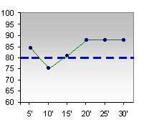
P3 :LÍMITE CRÍTICO del TT = min 80º C por 15 min
CONTROL TEMPERATURAS DE COCCIÓN
P4 :VIGILANCIA = Que, quien, como ,cuando
ej : Medición de la Tº cada XX min
P5 : MEDIDA CORRECTIVA O CORRECCIÓN
E j :Separar el producto, Reprocesar y mantener la T° por encima de los 80º por lo menos 15 min
Desechar, etc.
P6 :VERIFICACIÓN auditorias , análisis microbiológicos u otros
P7 :DOCUMENTACIÓN procedimientos y registros
TEMPERATURAS
TIEMPO

Slide 56
Documentos y registros del Sistema HACCP
(RM449-2006MINSA)
El plan HACCP y la documentación de apoyo utilizada para desarrollar el plan.
Especificaciones , análisis de peligros, PCC, LC....
Registros:
Vigilancia de PCC, medidas correctivas, actividades de comprobación, modificaciones del plan
Disponibilidad de Registros y Documentos
.. A disposición de la autoridad sanitaria y se archivaran en la fabrica por un lapso mínimo de (1) un año o según la vida útil del producto en el mercado y en archivo general de la empresa por (1) un año o más. “.

Slide 57


Base de la Legislación Nacional
Food and Drug Administration (E.E.U.U.)

Slide 58
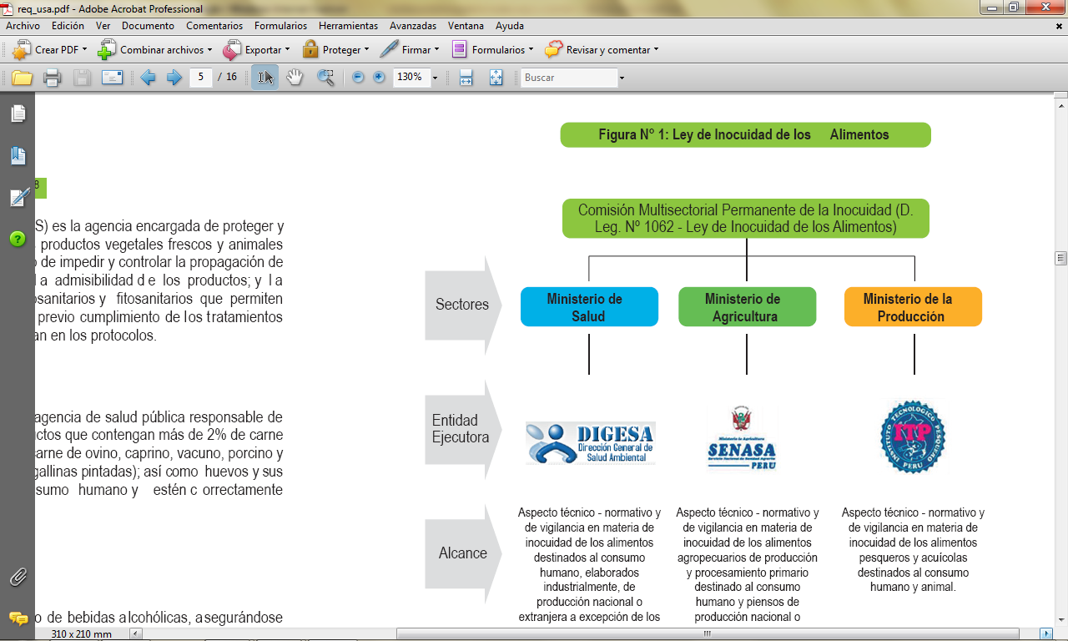

Slide 59
LEGISLACIÓN – GENERAL : DIGESA
DS 007-1998 Reglamento Sobre Vigilancia y Control Sanitario de Alimentos y Bebidas y modificatorias
Modificatorias :
Reglamento sobre vigilancia y control sanitario de alimentos y bebidas ( 365 -2013/Minsa)
RM 020-2015 Norma Sanitaria que establece la lista de Alimentos de Alto Riesgo
DL Nº 1 222 Decreto Legislativo
que optimiza los procedimientos administrativos y fortalece el control sanitario y la inocuidadde los alimentos industrializadosy productos pesqueros y acuícolas :
Se elimina registro Sanitario
Proyecto de Reglamento del Decreto Legislativo N° 1222, Salud - RESOLUCIÓN MINISTERIAL Nº 491-2016/MINSA. Esta en consulta publica
RM 449-2006 Norma Sanitaria para la Aplicación del Sistema HACCP en la Fabricación de Alimentos y Bebidas
RM 591-2008 Criterios Microbiológicos de Calidad Sanitaria e Inocuidad para los Alimentos y Bebidas de Consumo Humano
RM 461-2007 Guía Técnica para el análisis microbiológico de superficies en contacto con alimentos y bebidas
DS 031-2010 Reglamento de la Calidad del Agua Para consumo Humano
DL 1062-2008 Ley de Inocuidad de los Alimentos
DS 034-2008 Reglamento de la Ley de Inocuidad
RM 222-2009 Norma Sanitaria para el procedimiento de atención de alertas Sanitarias de Alimentos y bebidas de consumo Humano

Slide 60
Legislación – especifica
SENASA : DECRETO SUPREMO Nº 004-2011-AG Y guías. Reglamento de Inocuidad Agroalimentaria
RS 0019-1981 Normas para el Establecimiento y funcionamiento de Servicios de Alimentación Colectivos
RM 536-1997 Código de Prácticas para la Elaboración de Espárragos en Conserva
RM 1653-2002 Reglamento Sanitario de Autoservicios de Alimentos y Bebidas
RM 485-2008 Norma sanitaria aplicable a la fabricación de alimentos envasados de baja acidez y acidificados
RM 451-2006 Norma Sanitaria para la Fabricación de Alimentos en base a granos y otros destinados a Programas Sociales.
RM 450-2005 Norma Sanitaria para los Servicios de Alimentación de Pasajeros en los Medios de Transporte Aéreo
RM 363-2005 Norma Sanitaria para el funcionamiento de restaurantes u Servicios Afines
RM Nº 1020-2010 /MINSA Norma Sanitaria para la fabricación , elaboración y expendio de productos de panificación, galletería y pastelería.
Modificatoria : RM 225-2016 /Minsa

Slide 61
Modificaciones : Reglamento sobre vigilancia y control sanitario de alimentos y bebidas ( 365 -2013/Minsa)
Art. 88 y 95, 58A
Medina y grande Certificación de la Validación Técnica Oficial del plan HACCP para una línea de producción
58 B, C,D
Micro y Pequeña
Habilitación de planta para la línea
Certificación Sanitaria de exportación
Certificación de PGH –Codex
ALIMENTOS ALTO RIESGO : HACCP

Slide 62
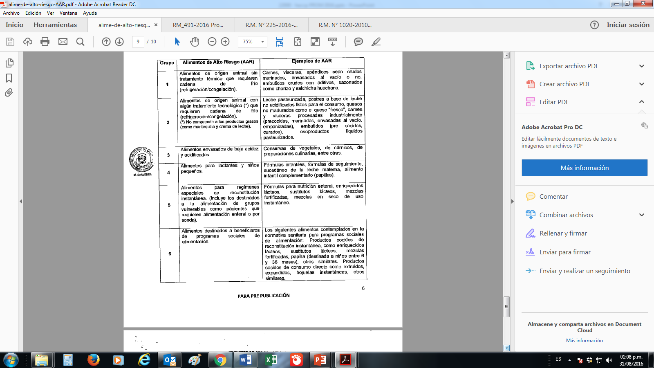
RM 020-2015 Norma Sanitaria que establece la lista de Alimentos de Alto Riesgo

Slide 63
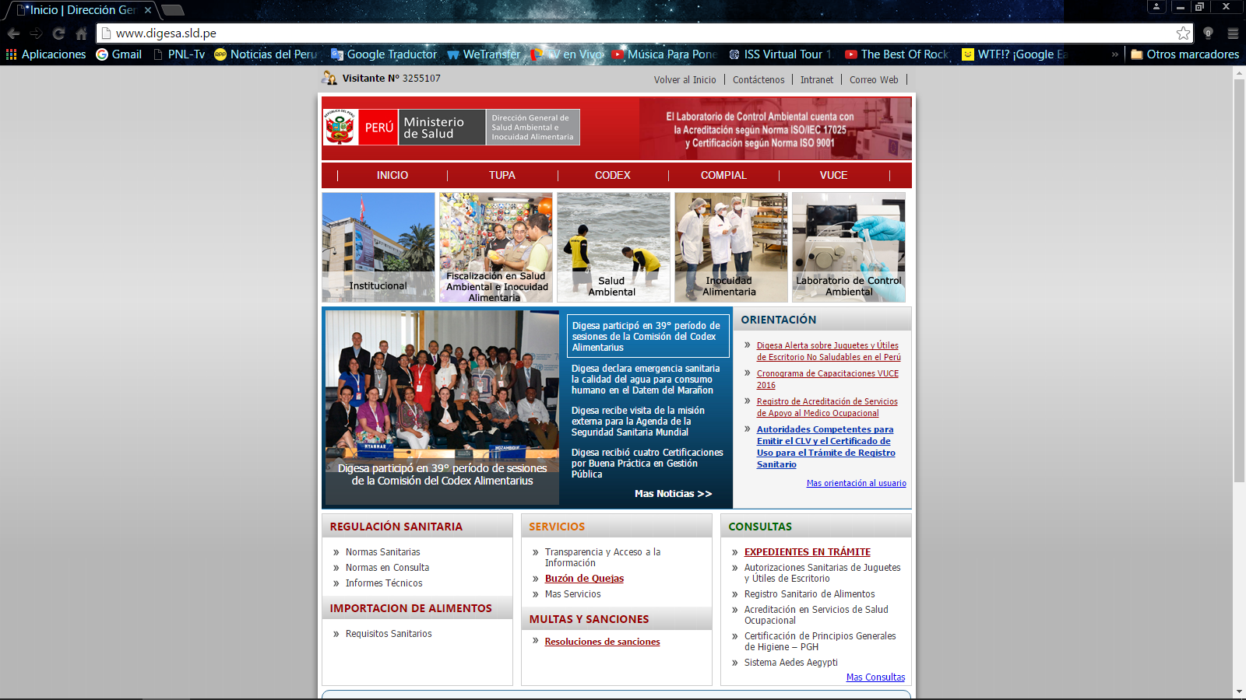


Slide 64
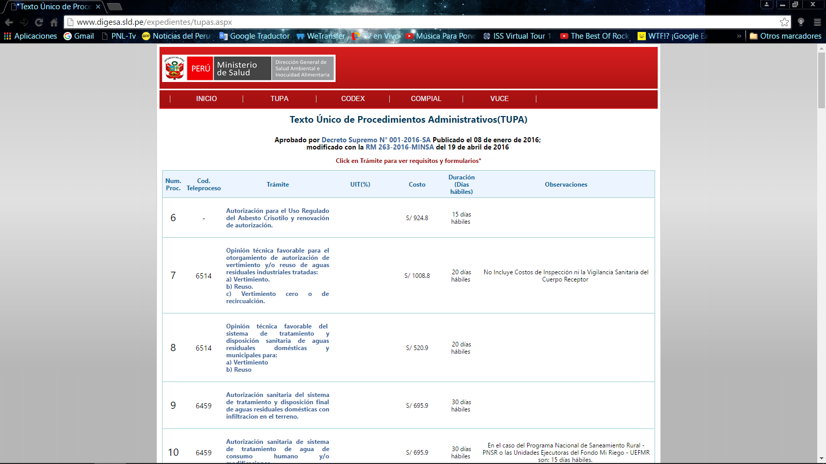

Slide 65
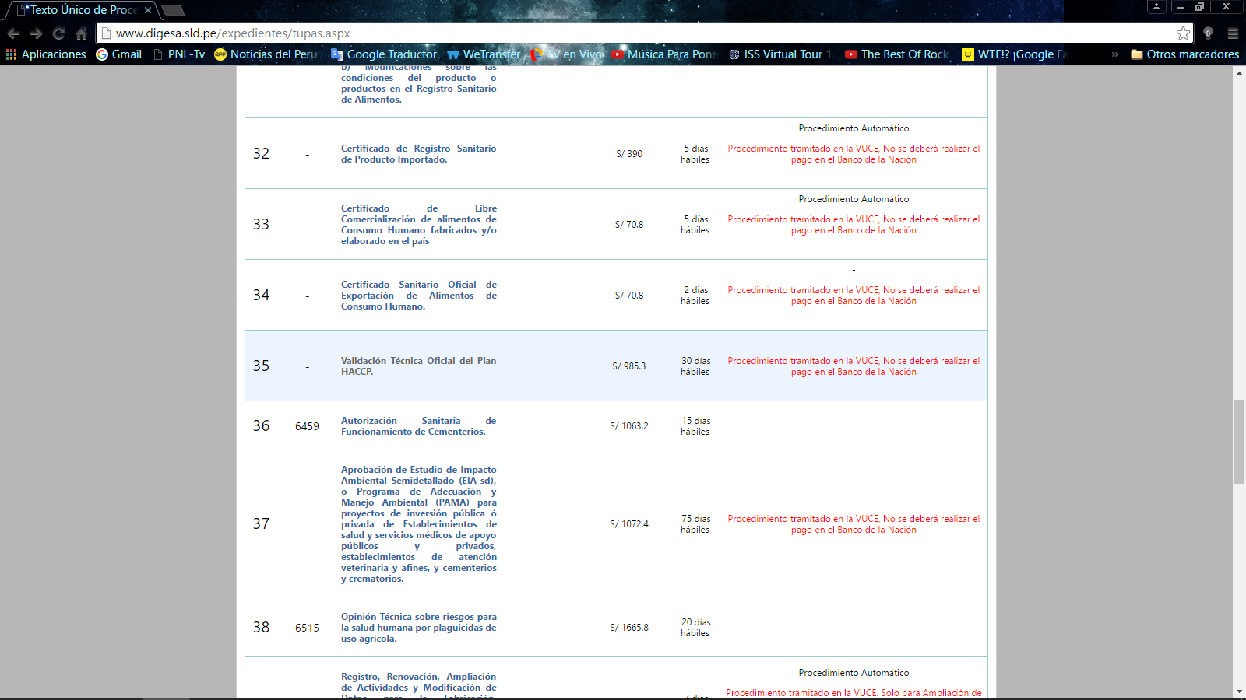

Slide 66
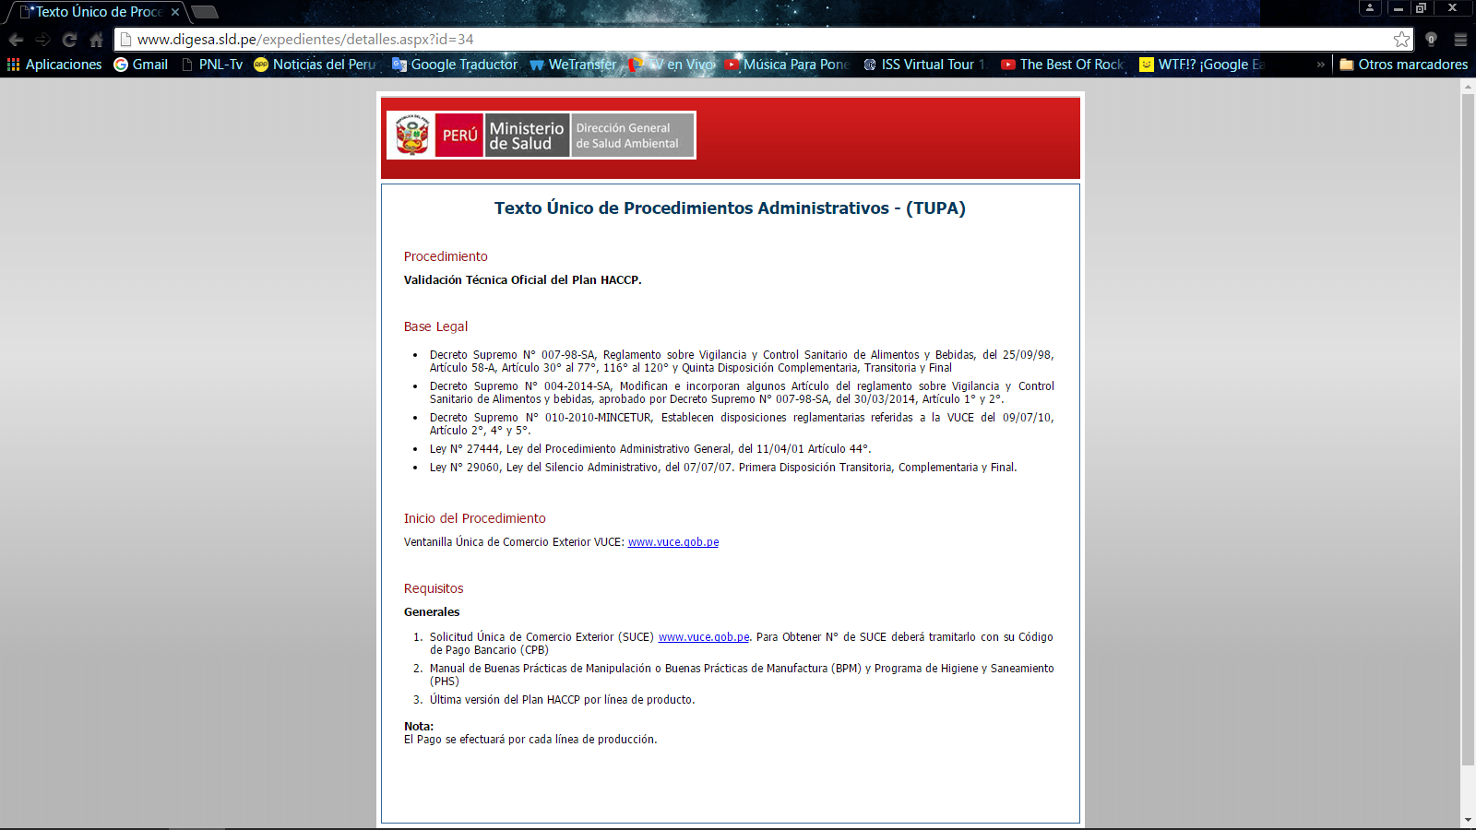

Slide 67
Requisitos
Generales
Solicitud Única de Comercio Exterior (SUCE) www.vuce.gob.pe. Para Obtener N° de SUCE deberá tramitarlo con su Código de Pago Bancario (CPB)
Manual de Buenas Prácticas de Manipulación o Buenas Prácticas de Manufactura (BPM) y Programa de Higiene y Saneamiento (PHS)
Última versión del Plan HACCP por línea de producto.
Nota:
El Pago se efectuará por cada línea de producción.

Slide 68
FDA : USA
HACCP
HARPC :
Hazard analysis and risk based preventive controls
Análisis de Peligros y Controles Preventivos Basado en Riesgo (HARPC)
*

Slide 69

La versión final del reglamento de BPMa y Controles Preventivos para Alimentos de Consumo Humano, fue publicado en septiembre de 2015
Todas las instalaciones registradas, realizar un análisis de peligros, implementar controles preventivos y desarrollar un Plan de Inocuidad para documentar el monitoreo, la corrección y la verificación de los controles preventivos.
Como parte de su Plan de Inocuidad, se le requerirá a la instalación documentar los procedimientos de desinfección, el plan de retiro, el programa de control de alérgenos, las actividades de verificación de proveedores ( FSVP) * y las pruebas de muestreo ambiental.
*Foreing Supplier Verification Program
Ley de Modernización de la Inocuidad de los Alimentos: USA FDA “Food Safety Modernization Act (FSMA) -2010”

Slide 70
Conclusiones
En la producción y fabricación de alimentos :
“ Asegurar la Inocuidad “ el pilar mas importante.
El concepto de Inocuidad , va mas allá de las Buenas practicas de fabricación, y es responsabilidad de la cabeza de la organización. Se requiere compromiso gerencial y gestión.
El sistema HACCP es una herramienta técnica para identificar peligros significativos en los alimentos y controlarlos. Es un requisito legal en nuestro país y requisito para exportación.
HACCP : pilar fundamental para todos los sistemas de gestion de inocuidad que existen en le mercado.
Los Sistema de Gestion de Inocuidad, son “Certificables “ : su implementation y certificacion esta en el ambito voluntario.

Slide 71

KEY MANAGEMENT RESOURCES SAC (KMR SAC)
Av. Javier Prado Este 4921 – 408 A Camacho, La Molina
Tel. 715 1166 / RPC : 984123097
www.kmrsac.com
Skype : evivanco4
marketing@kmrsac.com
LIMA-PERÚ

